Slide 1
Projekt "MOJA PASJA - MOJA PRZYSZŁOŚĆ"
Dofinansowano z programu "Społeczna odpowiedzialność nauki" Ministra Nauki i Szkolnictwa Wyższego. Nr umowy SONP/SP/463655/2020

Slide 2
Podstawy programowania robotów
Czym jest robotyka?

Slide 3
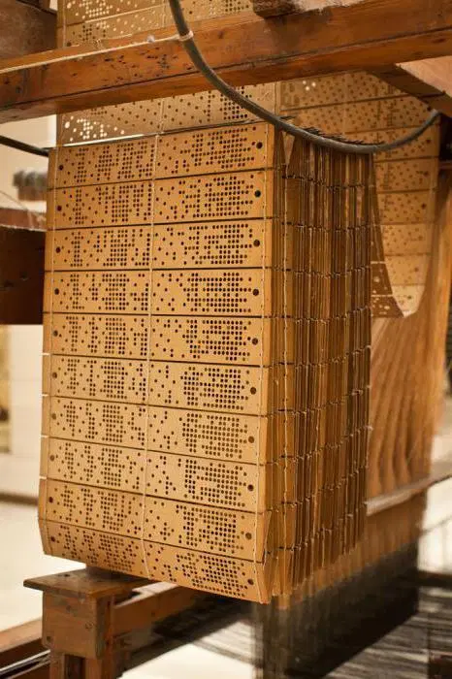
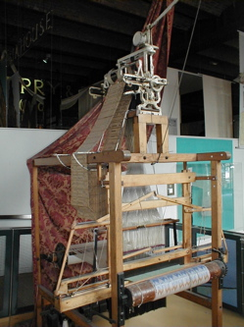
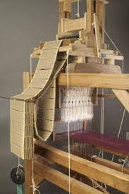
Podstawy programowania robotów

Slide 4
Podstawy programowania robotów
Algorytm działania
START
Komputer nie działa
Podpięty do zasilania?
Nie
Podepnij do zasilania
Tak
Gniazdko ma prąd?
Nie
Sprawdź korki
Tak
Kup nowy komputer

Slide 5
Podstawy programowania robotów
Podział robotów, ze względu na przeznaczenie:
Przemysłowe
Naukowo-szkoleniowe
Medyczne
Wojskowe
Badawcze

Slide 6
Podstawy programowania robotów
Podział robotów, ze względu na mobilność:
Stacjonarne
Mobilne

Slide 7
Podstawy programowania robotów
Elementy budowy robota:
Pasywne
Aktywne

Slide 8
Podstawy programowania robotów
Elementy aktywne robota:
Napęd
Czujniki
Jednostka sterująca

Slide 9
Dziękujemy!!!☺

